Slide 1

Teorías Cognoscitivas
Percepción
Atención
LILIANA FUENTES M.
MAGISTER EN ESTUDIOS COGNITIVOS
FACULTAD DE FILOSOFÍA Y HUMANIDADES

Slide 2
CONCEPTOS BÁSICOS
Intencionalidad
Contemporaneidad
Interacción simultánea y mutua P-A
Transposición: es el aprendizaje de una relación, en vez de tamaño absoluto. Por ej más grande, más chico

Slide 3
GESTALT
Autores: Wertheimer, Koller y Koffka
Fenómeno phi: movimiento aparente
Insight o discernimiento repentino
El todo es distinto a la mera suma de las partes

Slide 4
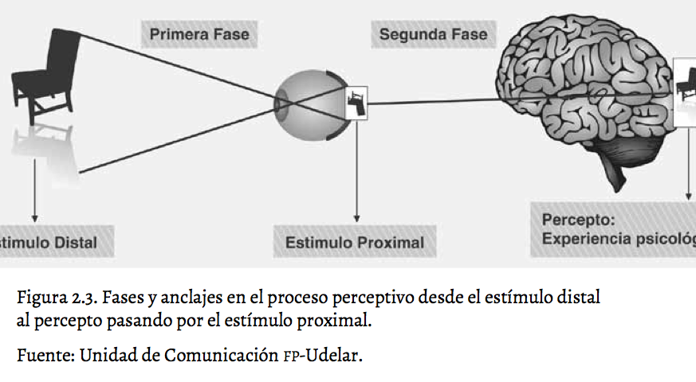
Sensación y percepción

Slide 5
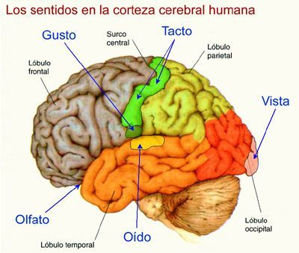

Slide 6
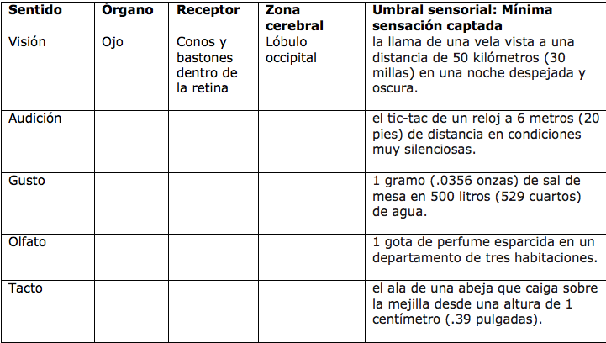

Slide 7
Procesamiento sensorial
Top down
Botton Up
Percepciones solo top down: alucinaciones.
Umbral absoluto
Ley de Weber: ∆S = K x S
DAP: Diferencia Apenas Perceptible
Tiempos de reacción

Slide 8
Leyes de la percepción https://youtu.be/RAYJ1BMP7w4
Figura y fondo
Organización o agrupación
  Simetría
  Cercanía o proximidad
  similaridad
Contraste
Ley de cierre

Slide 9
Teoría del Procesamiento de la Información
Modelo del procesamiento
Fases del Aprendizaje
Tipos de Aprendizaje
Habilidades
Formulación de objetivos

Slide 10
ATENCIÓN

Slide 11
ATENCIÓN: generalidades
James (1890): función selectiva de la atención.
Gestalt: Wundt, diferencia entre foco y campo de la conciencia.
Proceso de control, selección de estímulos, selección de planes de acción.
Filtro
Redes de orientación, alerta y control voluntario
foco

Slide 12
Revisión histórica
Wundt. Ligan atención y percepción: carácter selectivo.
Funcionalismo (James): selección de la información que será procesada. Relación entre atención y conciencia.
Cherry (1953): mecanismos de atención selectiva. Efecto cocktail party.
Broadbent (1958): filtro en fases iniciales
Treisman y Geffen (1967): modelo de filtro atenuado.
Deutsch y Deutsch (1963): filtro tardío o postcategorial.
1970: primeros modelos libres de filtro.
Posner y Boeis (1971) 3 redes: orientación, alerta y control
1980: integración de modelos cognitivos y neuroanatómicos. Técnicas PET, RMF, MEG.

Slide 13
Definición
Proceso selectivo
Priorizar información
Puesta en marcha de mecanismos de distribución de recursos.
Realizar acciones en forma simultánea y coordinada.
Procesos que permiten mantener y sostener una tarea en el tiempo.

Slide 14
Postulados teóricos:
Shiffrin y Shneider (1977) diferenciaron entre procesamiento automático y controlado.
Se materializa en 3 redes de áreas Posner y Rothbart, 1991): posterior, anterior y de vigilancia.

Slide 15
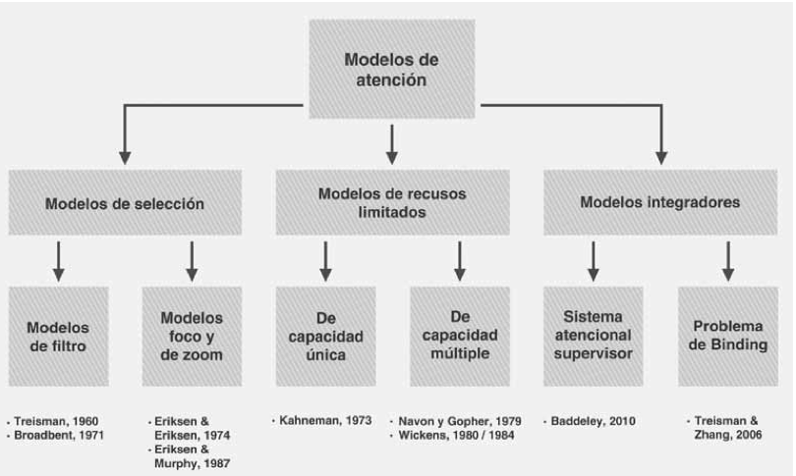
Modelos teóricos

Slide 16
ACTIVIDADES:
DESCRIBA LAS PRINCIPALES CARACTERÍSTICAS DE CADA APROXIMACIÓN TEÓRICA
COMÉNTELAS AL GRUPO

Slide 17
Tareas experimentales para el estudio de la atención
Tareas de claves
Búsqueda visual
Tareas de escucha selectiva
Tareas de alerta o vigilancia

Slide 18
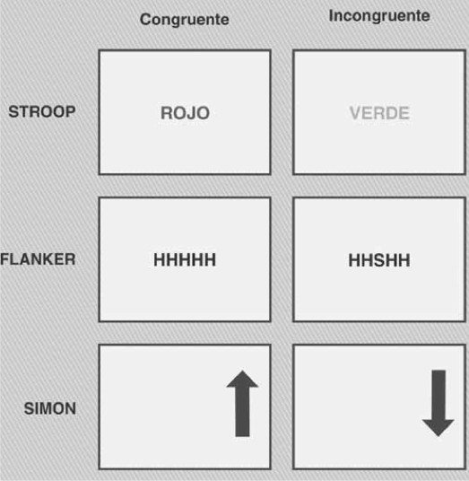
Tareas de conflicto
Efecto Stroop
  https://youtu.be/XD7CfFtlElw

Slide 19
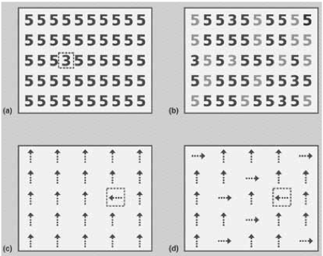

Slide 20
“La atención puede definirse como un mecanismo central de control de procesamiento de información, que actúa de acuerdo con los objetivos del organismo activando e inhibiendo procesos y que puede orientarse hacia los sentidos, las estructuras de conocimiento en memoria y los sistemas de respuesta. Además se admite la posibilidad de que este mecanismo muestre mecanismos estructurales diferentes cuando actúa sobre los sentidos, las estructuras de conocimiento en memoria o los sistemas de respuesta (Posner y Dehaene, 1994, Tudela, 1992, en Colmenero, Catena y Fuentes, 2001, p. 47).

Slide 21
red atencional posterior
Está conectada anatómicamente con las otras dos redes atencionales, está formada por parte de la corteza parietal, por ciertas áreas talámicas (el núcleo pulvinar y núcleos reticulares) y partes de los colículos superiores del cerebro medio (Posner y Petersen, 1990). Aunque existen redes similares relacionadas con otras modalidades sensoriales (Posner, 1990), la mayor parte de los datos existentes hacen referencia a la atención visual.

Slide 22
red atencional anterior
Está formada anatómicamente por áreas de la corteza prefrontal medial, incluyendo la parte anterior del giro cingular, los ganglios basales y el área motora suplementaria superior. Probablemente, los datos más importantes a favor de esta red atencional son los procedentes del estudio de la actividad cerebral durante la detección de estímulos objetivo. Las redes atencionales posterior y anterior están relacionadas anatómicamente como muestran los estudios realizados con primates (Goldman-Rakic, 1988), y funcionalmente, como sugiere el hecho de que podamos dirigir la atención basándonos en estrategias o criterios cognitivos de alto nivel. No obstante, estas dos redes también pueden actuar de manera bastante independiente (véase Posner, Sandson, Dhawan y Shulman, 1989). En general, parece que el grado de independencia entre ambas redes está relacionado con la cantidad de actividad mental que hay que mantener activa para realizar la tarea primaria (Posner, 1988).

Slide 23
la red atencional de vigilancia
Está formada por las proyecciones norepinefrinérgicas a la corteza cerebral procedentes del locus coeruleus. Así, la actividad de esta red aumenta notablemente, sobre todo en el lóbulo frontal derecho, cuando se pide a los sujetos que mantengan el estado de alerta durante el período previo a su respuesta en una prueba de tiempo de reacción o cuando deben atender a alguna fuente de señales para detectar la aparición poco frecuente de un estímulo (véase Posner y Petersen, 1990 para una revisión de esta literatura).

